Slide 5
Individuální nastrojení domácích vodáren dle požadavku zákazníka.

Slide 6
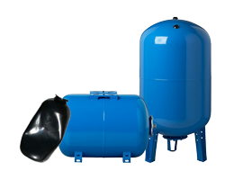
TLAKOVÉ NÁDOBY VAO-VAV

Slide 7
TOPENÁŘSKÉ TLAKOVÉ NÁDOBY VR-VRV

Slide 8
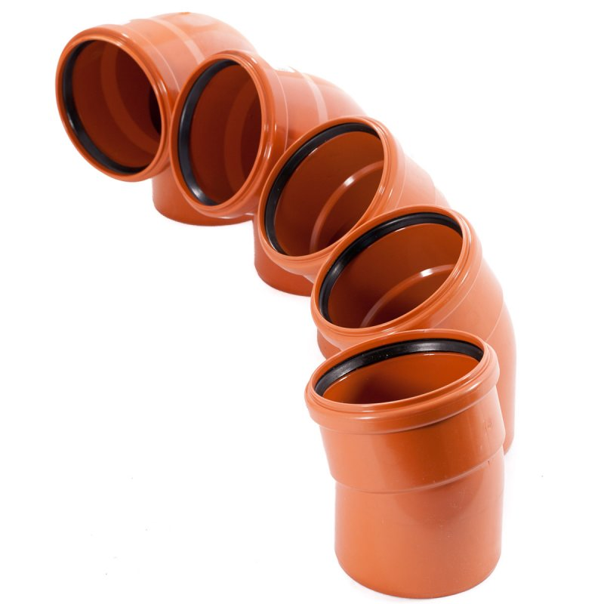
KANALIZAČNÍ TRUBKY

Slide 9
ODPADNÍ TRUBKY

Slide 11
Ekoplastik nabízí rozsáhlou škálu tvarovek a potrubí v dimenzích od 16 do 250 mm.

Slide 12
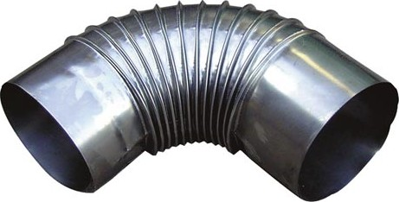
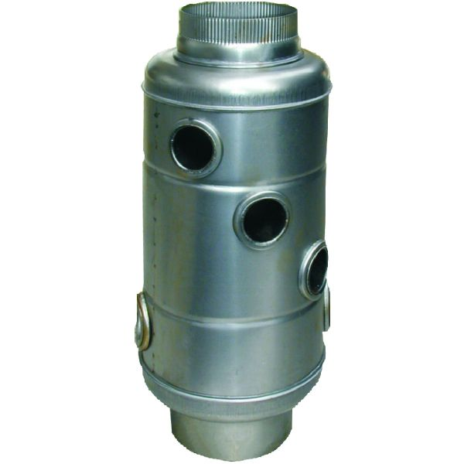
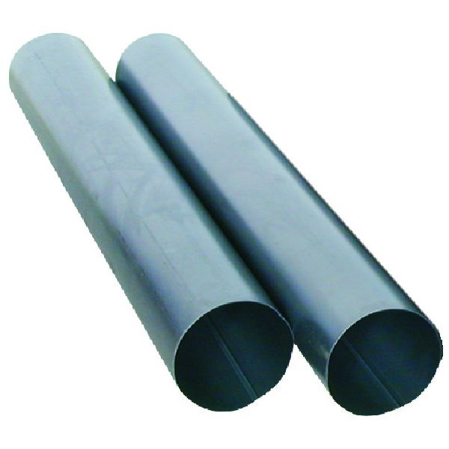
Kouřové roury silnostěné a plechové

Slide 13
INDIVIDUÁLNÍ NASTROJENÍ PŘEČERPÁVACÍ ŠACHTY SPLAŠKOVÝCH VOD-FIRMOU TVZ

Slide 17
E.SYBOX MINI elektronická domácí vodárna cena:12 499kč s DPH

Slide 19
DIVERTRON 1200M automatické ponorné čerpadlo cena: 8 330kč s DPH

Slide 20
VERTY NOVA drenážní čerpadlo s integrovaným plovákem cena 3 629kč s DPH

Slide 22
nové YONOS PICO 25/1-4 úspora energie 80,6% cena: 4 030kč s DPH

Slide 24
SIRIO řídící jednotka čerpadla s frekvenčním měničem cena: 9 800kč s DPH

Slide 25
Automatická vodárna Jet HWJ 301 EM 24l cena: 8 130kč s DPH

Slide 26
Samonasávací čerpadlo Jet WJ 301 X EM cena: 5 130kč s DPH

Slide 28
IMP PUMPS úsporné oběhové elektro.čerpadlo NMT PLUS 25/40 180 AKCE cena 2 626kč s DPH

Slide 30
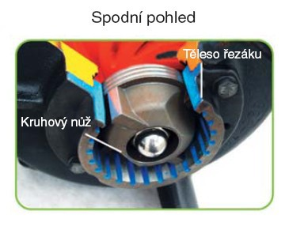
HCP 32GF 21.0F na 230V ponorné čerpadlo splaškových vod s řezákem. cena: od 19 710kč s DPH

Slide 32
HCP BF-01UNF na 230V kalové čerpadlo do odpadních vod cena: 5 570kč s DPH

Slide 33
HCP AL-01N(F) na 230V Drenážní čerpadlo cena: od 5 570kč s DPH

Slide 35
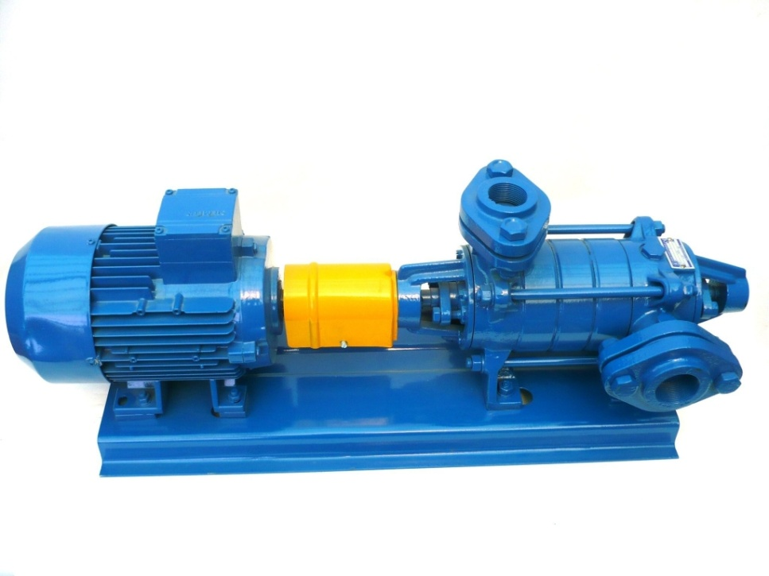
Čerpadla SIGMA Odstředivá čerpadla mají široké uplatnění ve vodárenství, průmyslových a zemědělských provozech.

Slide 36
Ponorné čerpadlo NAUTILA pro čerpání pitné a užitkové vody ze studní a vrtů.

Slide 38
TEKLA DRACO DUO 35 automat. ocelový kotel se šnekovým podavačem paliva cena: 82 885kč s DPH

Slide 39
TEKLA DRACO BIO COMPACT 18 automat.,kompaktní ocelový kotel s hořákem na pelety cena: 69 575kč s DPH

Slide 41
VIADRUS A3W Automatický kotel - splňuje emisní třídu 5 pro dřevní pelety a hnědé uhlí - účinnost až 91% (hnědé uhlí)

Slide 43
DAKON DOR F24 ocelový kotel na tuhá paliva pro spalování uhlí a dřeva. cena: 32 065kč s DPH

Slide 45
Slokov Variant SL27-3 Ocelové teplovodní kotle pro spalování hnědého uhlí, zrnění 20-40 mm (ořech 1). • Kotel plní kritéria dle třídy 4 cena: 35 643 s DPH

Slide 47
PROTHERM závěsný kotel pro vytápění a přípravu teplé vody cena: od 22 000kč s DPH

Slide 49
PURMO Deskové radiátory

Slide 51
Grenada koupelnový radiátor s nejlepším poměrem kvality a ceny upřednostňující funkčnost a výkon.

Slide 53
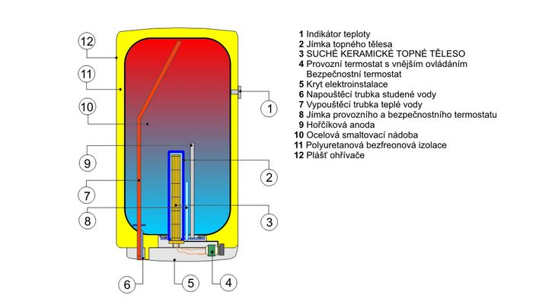
Dražice Tradiční český výrobce bojlerů.

